Slide 1
导航与空天通信
(五)

Slide 2
GNSS导航卫星的信号结构
GPS导航卫星的信号结构

Slide 3
概述
GPS卫星发送的GPS卫星信号采用L波段的两种载频作载波，分别被称作L1的主频率和L2的次频率。这些载波频率由扩频码（每一颗卫星均有专门的伪随机序列）和导航电文所调制。所有卫星均在这两个相同的载波频率上发射，但由于伪随机码调制不同，因此无明显的相互干扰。

Slide 4
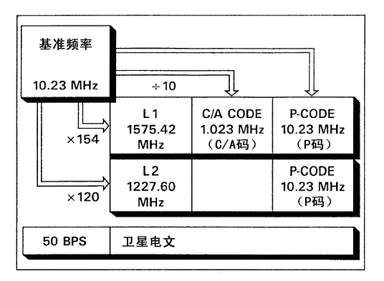
GPS导航卫星的信号结构

Slide 5
GPS卫星信号的组成部分
  载波（Carrier）
    L1
    L2
  测距码（Ranging Code）
    C/A码（目前只被调制在L1上）
    P(Y)码（被分别调制在L1和L2上）
  卫星（导航）电文（Message）
GPS卫星信号的生成
  关键设备 – 原子钟

Slide 6
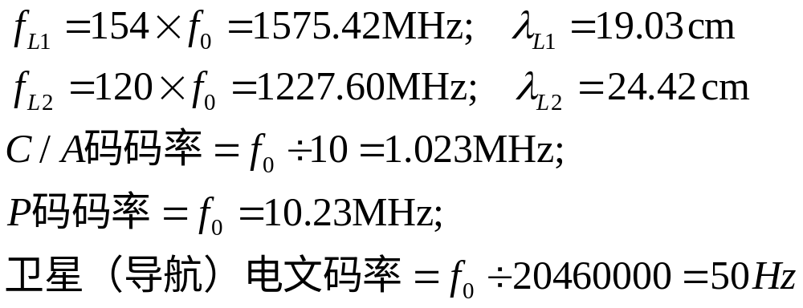
GPS卫星的基准频率 f₀
由卫星上的原子钟直接产生
频率为10.23MHz
卫星信号的所有成分均是该基准频率的倍频或分频

Slide 7
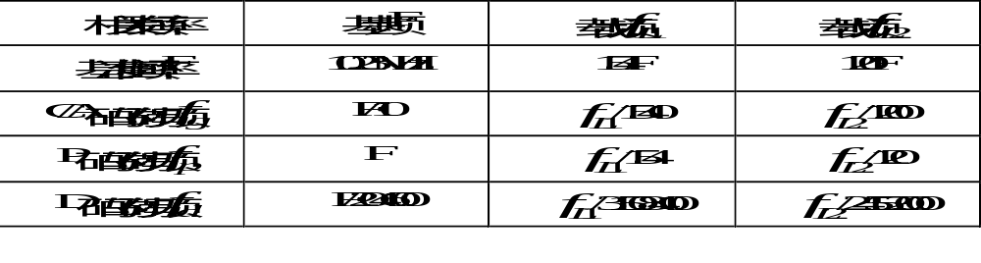
表5-1 GPS信号的频率关系

Slide 8
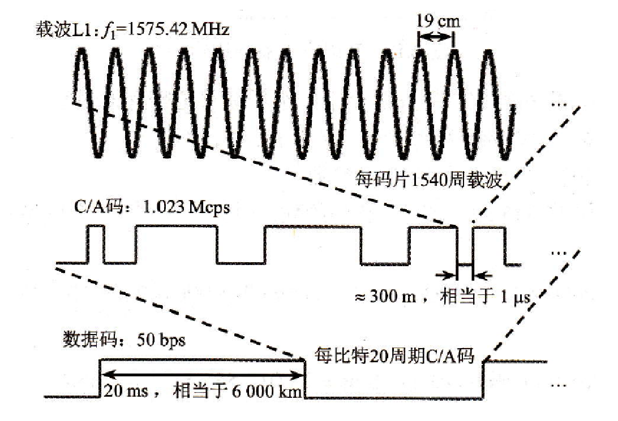
L1载波、C/A码、数据码之间的关系

Slide 9
码的基本概念
码是一种表达信息的二进制数及其组合， 是一组二进制的数码序列。例如，对0，1，2，3取两位二进制数的不同组合表示为：00，01，10，11。这些二进制数的组合形式称之为码。 其中每一位二进制数称为1个码元或1比特（bit）；每个码均含有两个二进制数，即两个码元或两个比特。比特是码的度量单位，也是信息量的度量单位。如果将各种信息，例如声音、 图像以及文字等，按某种预定的规则表示为二进制数的组合形式，则这一过程就称为编码，也就是信息的数字化。

Slide 10
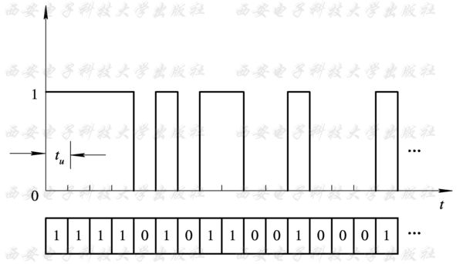
码序列——以0和1为幅度的时间函数

Slide 11
随机噪声码序列
在二进制的数字化信息传输中，每秒所传输的比特
数称为数码率，用以表示数字化信息的传输速度，其单位为bit/s(简写为b/s)。
码可以看做是以0和1为幅度的时间函数（如上图所示），用u(t)表示。因此，一组码序列u(t) ， 对于某个时刻t而言，码元是0或1完全是随机的，但其出现的概率均为1/2。这种码元幅值是完全无规律的码序列，称为随机噪声码序列。它是一种非周期序列，无法复制。
随机噪声序列却有良好的自相关性，GPS测距码就是利用了其自身良好的自相关性才获得成功的。

Slide 12
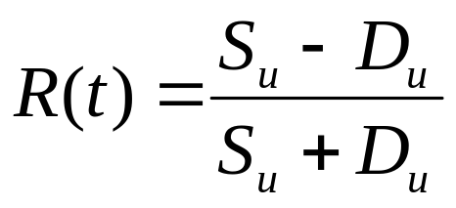
自相关性的概念
自相关性是指两个结构相同的码序列的相关程度， 它由自相关函数描述。为了说明这一问题，可将随机噪声码序列u(t)平移k个码元，获得具有相同结构的新的码序列u(t)。 比较这两个码序列，假定它们的对应码元中，码值（0或1）相同的码元个数为S_{u}，而码元相异的码元个数为D_{u}，那么两者之差S_{u}-D_{u}与两者之和S_{u}+D_{u}（即码元总数）的比值，即定义为随机噪声码序列的自相关函数，用符号R(t)表示：
~
(5-1)

Slide 13
自相关函数的作用
在实际应用中，可通过自相关函数R(t)的取值判断两个随机噪声码序列的相关性。
当平移的码元个数k=0时， 两个结构相同的码序列其对应码元完全相同，这时D_{u}=0，而自相关函数R(t)=1；
相反，当k≠0时，且假定码序列中的码元总数特别大，那么由于码序列的随机性，将有S_{u}≈D_{u}，这时自相关函数R(t) ≈0。
因此，根据自相关函数R(t)的取值， 即可确定两个随机噪声码序列是否已经“相关”，或者说，两个码序列的对应码元是否已完全“对齐”。

Slide 14
自相关特性在GPS测距中的应用
假设GPS卫星发射一个随机序列u(t)，而GPS信号接收机在收到信号的同时复制出结构与u(t)完全相同的随机序列u(t) ，由于信号传播延迟的影响，被接收的随机序列u(t)与u(t)之间产生了平移，即对应码元已错开，因而R(t)≈0。
若通过一个时间延迟器来调整，使它们的码元相互完全对齐，即有R(t)=1，那么就可以从GPS接收机的时间延迟器中，测出卫星信号到达用户接收机的准确传播时间，再乘以光速便可确定卫星至观测站的距离。
所以，随机噪声码序列良好的自相关特性为GPS测距奠定了基础。

Slide 15
伪随机噪声码的概念
伪随机噪声码（Pseudo Random Noise Code）简称PRN码，是一个具有一定周期的取值0和1的离散符号串。它不仅具有高斯噪声所有的良好的自相关特征，而且具有某种确定的编码规则。它是周期性的、可人工复制的码序列。GPS信号中使用了伪随机码编码技术，识别和分离各颗卫星信号，并提供无模糊度的测距数据。GPS信号中的C/A码和P码，都是由最长线性移位寄存器序列（简称m序列）产生的伪随机测距码。

Slide 16
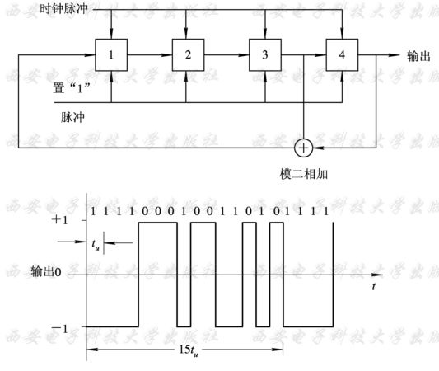
伪随机噪声码的产生
伪随机码由多级反馈移位寄存器产生。这种移位寄存器由一组连接在一起的存储单元组成，每个存储单元只有“0”或“1”两种状态，并接收时钟脉冲和置“1”脉冲的驱动及控制。
以一个四级反馈移位寄存器组成的m序列为例来说明，如图所示。在时钟脉冲的驱动下，每个存储单元的内容，都按次序由上一级单元转移到下一单元，而最后一个存储单元的内容便为输出。同时，其中某两个存储单元，例如单元3和单元4的内容进行模二相加后，再反馈输入给第一个存储单元。

Slide 17
当移位寄存器开始工作时，置“1”脉冲使各级存储单元处于全“1”状态，此后在时钟脉冲的驱动下，移位寄存器经历15种不同的状态，然后再返回到“1”状态，从而完成一个周期（见表5-2）。在四级反馈移位寄存器经历了上述15种状态的同时，其最末级存储单元输出了一个具有15个码元，且周期为15t_{u}的二进制数码序列，称为m序列。t_{u}表示时钟脉冲的时间间隔， 即码元的宽度。
所谓模二相加，是二进制数的一种加法运算，常用符号表示， 其运算规则如下：

Slide 18
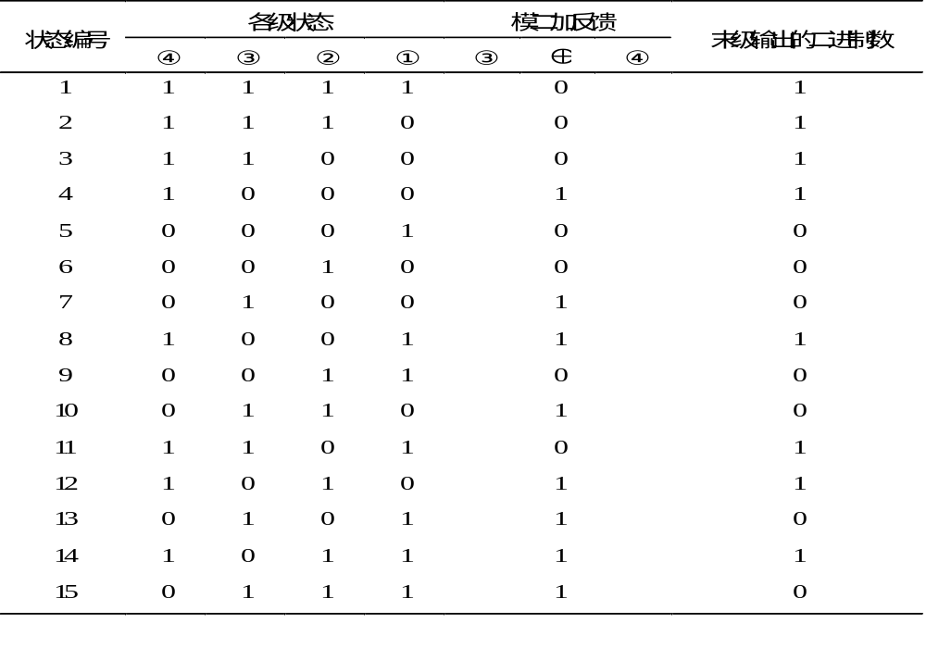
表5-2 四级反馈移位寄存器状态序列

Slide 19
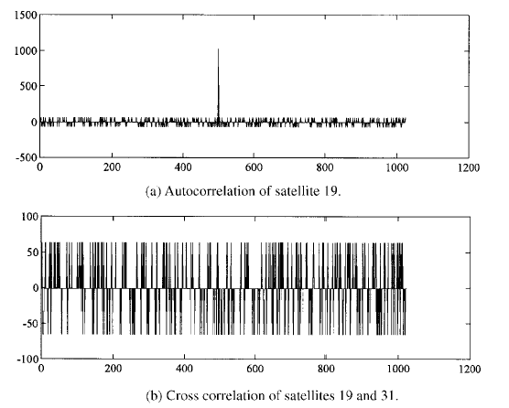

Slide 20
卫星信号的调制
载波或者载频（载波频率）是一个物理概念，其实就是一个特定频率的无线电波，单位Hz。在无线通信技术上我们使用载波传递信息，将数字信号调制到一个高频载波上然后再在空中发射和接收。所以载波是传送信息（话音和数据）的物理基础，最终的承载工具。形象的说载波就是一列火车，用户的信息就是货物。

Slide 21
卫星信号的调制
一般需要发送的数据的频率是低频的，如果按照本身的数据的频率来传输，不利于接收和同步。使用载波传输，我们可以将数据的信号加载到载波的信号上，接收方按照载波的频率来接收数据信号，有意义的信号波的波幅与无意义的信号的波幅是不同的，将这些信号提取出来就是我们需要的数据信号。

Slide 22
扩频的概念
所谓“扩频”，是将原来打算发送的几十比特速率的电文变换成发送几兆甚至几十兆比特速率的由电文和伪随机噪声码组成的组合码。采用扩频技术时， 若信号功率仅为噪声功率的1/10，那么信号将深深地淹没在噪声之中而不易被他人捕获，从而使得信号具有极强的保密性。

Slide 23

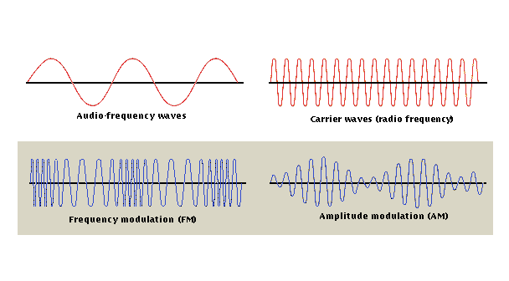
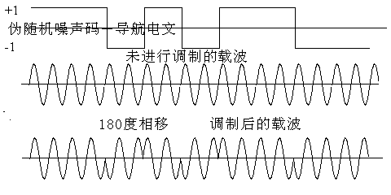
二进制信号的相位调制
调相PM
调频FM
调幅AM

Slide 24
调制信号的表达形式
信号序列{u} 码值 0 1
信号波形u(t) 码状态 +1 -1
相位跃迁
当载波与码状态+1相乘时，其相位不变，而与码状态-1相乘时，其相位改变180°。所以当码值从0变1或从1变为0时，都将使载波相位改变180°。

Slide 25
GPS卫星信号的扩频与调制
GPS信号的调制波，是卫星导航电文和伪随机噪声码（Pseudo Random Noise Code，简称PRN码，或称伪噪声码）的组合码。卫星导航电文是一种不归零二进制码组成的编码脉冲串，称之为数据码，记作D(t)，其码率为50 b/s。对于距离地面20 000 km之遥的GPS卫星，扩频技术能有效地将很低码率的导航电文发送给用户。其方法是用很低码率的数据码作二级调制（扩频）。

Slide 26
调制和扩频过程
第一级，用50 Hz的D码调制一个伪噪声码， 例如调制一个被叫做P码的伪噪声码，它的码率高达10.23 MHz。 D码调制P码的结果，便形成了一个组合码——P(t)D(t)，使得D码信号的频带宽度从50 Hz扩展到10.23 MHz，也就是说， GPS卫星从原来要发送50 b/s的D码，转变为发送10 230 b/s的组合码P(t)D(t)。
在D码调制伪噪声码以后，再用它们的组合码去调制L波段的载波，实现D码的第二级调制，而形成向广大用户发送的已调波。

Slide 27
调制和扩频过程
D码的数据首先同伪噪声码C/A码和P(Y)码模二相加后，形成组合码C/A(t)D(t)和P(t)D(t)，然后才调制L1载波。需要注意的是，组合码C/A(t)D(t)和P(t)D(t)是通过相移键控（BPSK）调制到L1载波上的。在L1载波上，C/A(t)D(t)调制和P(t)D(t)调制在相位上是正交的。 因此在这两个合并的L1载波频率上的C/A(t)D(t)调制和P(t)D(t)调制之间有90°的相移。
L2载波上的调制过程与L1载波大致相同，不同的是L2载波可以用C/A(t)D(t)码、P(t)D(t)码或者P(Y)码来调制。
最后,卫星向地面发射这两种已调波L1和L2。

Slide 28
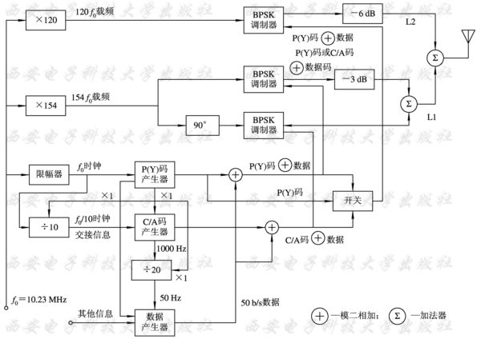

Slide 29
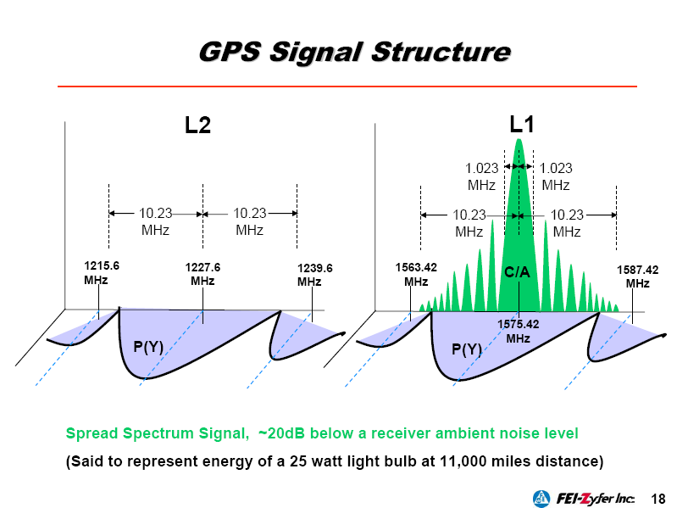

Slide 30
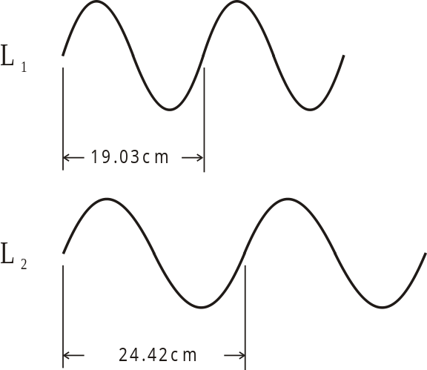
载波
作用
  搭载其它调制信号
  测距
  测定多普勒频移
类型
  目前
    L1 – 频率： 154×f₀ = 1575.43MHz；波长：19.03cm
    L2 – 频率： 120×f₀ = 1227.60MHz；波长：24.42cm
  现代化后
    增加L5 – 频率：115×f₀ = 1176.45MHz；波长：25.48cm

Slide 31
载波
特点
  所选择的频率有利于测定多普勒频移
  所选择的频率有利于减弱信号所受的电离层折射影响
  选择两个频率可以较好地消除信号的电离层折射延迟（电离层折射延迟于信号的频率有关）

Slide 32
选择L波段的好处是：
减少拥挤，避免“撞车”。目前L波段的频率占用率低于其他波段，与其他工作频率不易发生“撞车”现象，有利于全球性的导航定位测量。
适应扩频，传送宽带信号。GPS卫星采用扩频技术发送卫星导航电文，其频带高达20 MHz左右，在占用率较低的L波段上， 易于传送扩频后的宽带信号。
大气衰减小，有利于研制用户设备。GPS卫星采用L波段，避开了大气的谐振吸收，衰减较小，且电离层延迟的影响小，有利于用较经济的接收设备测量GPS信号。而采用两个载频，目的在于测量出或消除掉由于电离层效应而引起的延迟误差。

Slide 33

测距码
作用
  测距
性质
  为伪随机噪声码（PRN － Pseudo Random Noise）
  不同的码（包括未对齐的同一组码）间的相关系数为0或1/n（n为码元数）
  对齐的同一组码间的相关系数为1

Slide 34

粗测距码（C/A码）
    伪噪声码的长度周期:1023bit
    码元宽度：0.977 52μs，相应长度为293.1m
    伪噪声码的重复周期：1ms
    时钟脉冲速率：1.023Mbit/s
精码（P码）
  伪噪声码的长度周期:6.187bit× bit
  码元宽度：约为0.097 752μs，相应长度为29.3m
  伪噪声码的重复周期：7d(实际的重复周期约为267天)
  时钟脉冲速率：10.23Mbit/s
可以加密
反欺骗技术（A/S）

Slide 35
C/A码具有以下特点：
由于C/A码的码长较短，易于捕获，而通过捕获C/A码所得到的信息，又可以方便地捕获P码，因此，通常称C/A码为捕获码。在GPS导航和定位中，为了捕获C/A码以测定卫星信号传播的时间延迟，通常对C/A码进行逐个搜索，而C/A码总共只有1023个码元，若以50码元每秒的速度搜索，仅需20.5 s便可完成。
C/A码的码元宽度较大。若两个序列的码元相关误差为码元宽度的1/10～1/100, 则此时所对应的测距误差可达29.3～2.9 m。 由于其精度较低，所以称C/A码为粗捕获码。

Slide 36
P码具有以下特点：
因为P码的码长约为6.19×10¹²bit，所以如果仍采用搜索C/A码的办法来捕获P码，即逐个码元依次进行搜索，当搜索的速度仍为50码元每秒时，那将是无法实现的（约需14×10⁵天）。因此，一般都是先捕获C/A码，然后根据导航电文中给出的有关信息，便可捕获P码。
由于P码的码元宽度为C/A码的1/10，这时若取码元的相关精度仍为码元宽度的1/10～1/100， 则由此引起的距离误差约为2.93～0.29 m，仅为C/A码的1/10。 所以P码可用于较精密的导航和定位，称为精码。目前美国政府对P码保密，不提供民用，因此一般GPS用户实际只能接收到C/A码。

Slide 37
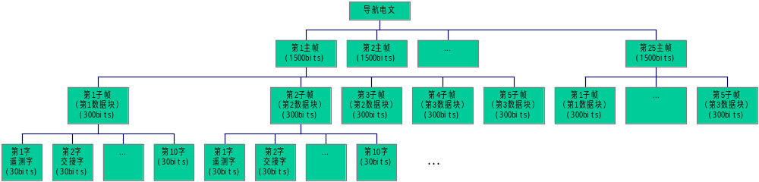
卫星（导航）电文
作用：向用户提供卫星轨道参数、卫星钟参数、卫星状态信息及其它信息
基本结构

Slide 38
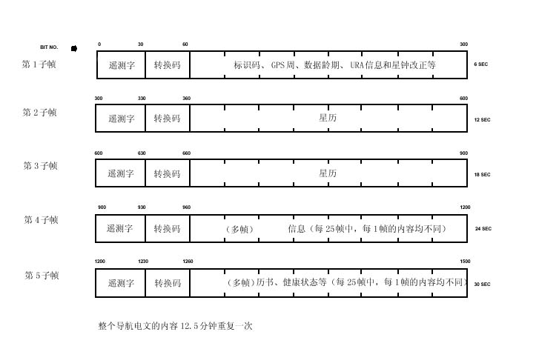
卫星（导航）电文
  基本内容

Slide 39
导航电文的数据量
每个主帧长度1500bit，由5个子帧组成，播发速率50bit/s。
导航电文所含数据
广播星历（S/A）
卫星时钟校正（S/A）
历书数据
电离层校正数据
卫星健康状况

Slide 40


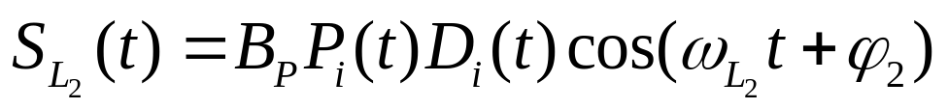
GPS卫星完整的信号结构
在 载波上,调制有C/A码、P码（或Y码）的数据码，完整的信号结构为：
在 载波上，只用P码进行双相调制，其信号结构为：

Slide 41
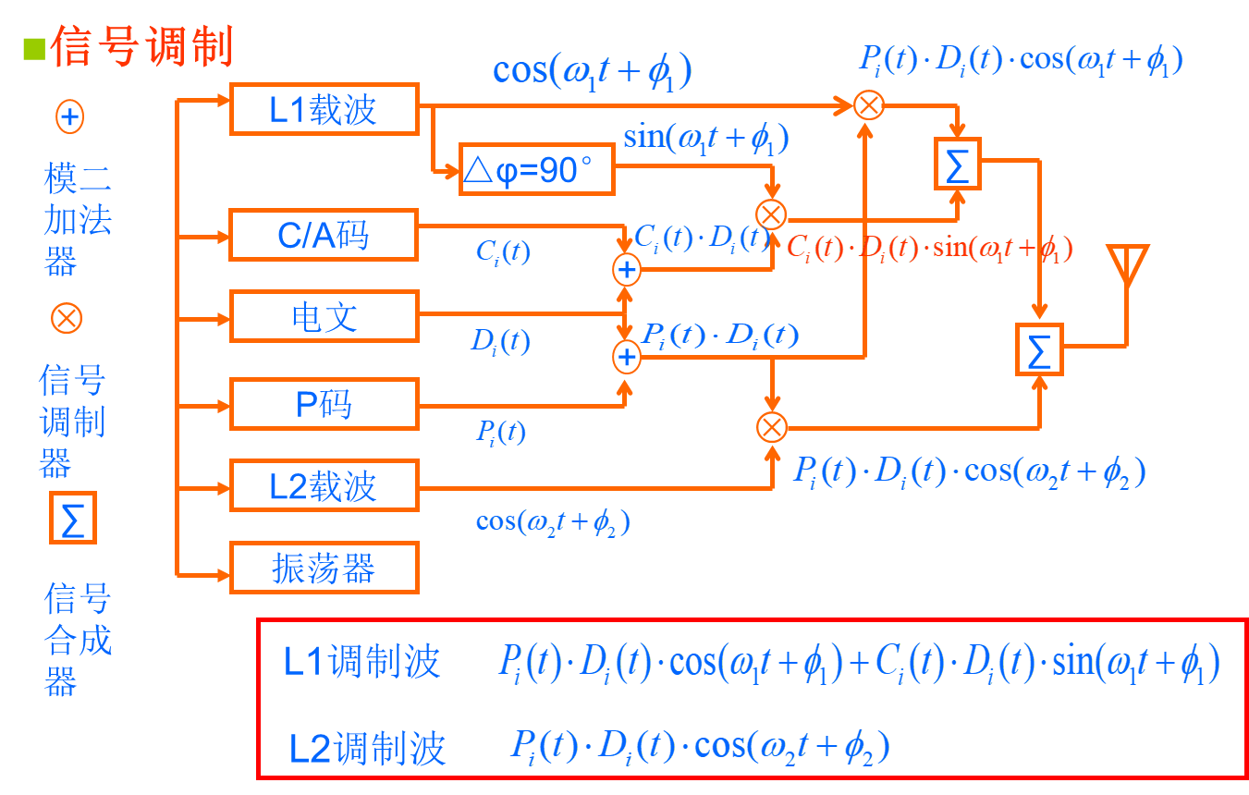

Slide 42
选择可用性技术（S/A）
人为地引入干涉信号，显著地降低非特许用户用GPS信号作实时导航定位测量时的精度。SA技术包括对GPS卫星基准频率所采用的δ技术，对卫星导航电文所采用的ε技术，对P码所采用的译密技术。
δ(delta)技术是将卫星的基准频率（10.23MHz）施加高频抖动噪声信号。该信号使由基准频率派生出来的所有信号都会出现高频抖动，从而造成测距误差和测速误差。
ε(epsilon)技术是将卫星发送的GPS卫星轨道参数人为地施加一个慢变偏移，使广播星历精度由原来的15m左右降到75m以上；达到降低用户定位精度的目的。

Slide 43
反欺骗技术（A/S）
它是将更加保密的W码与P码模二相加形成Y码。使得非特许用户无法接收载波上的P码。更不能利用P码实行定位，也不能用P码和C/A码的相位观测量进行联合测算。

Slide 44
